Slide 1

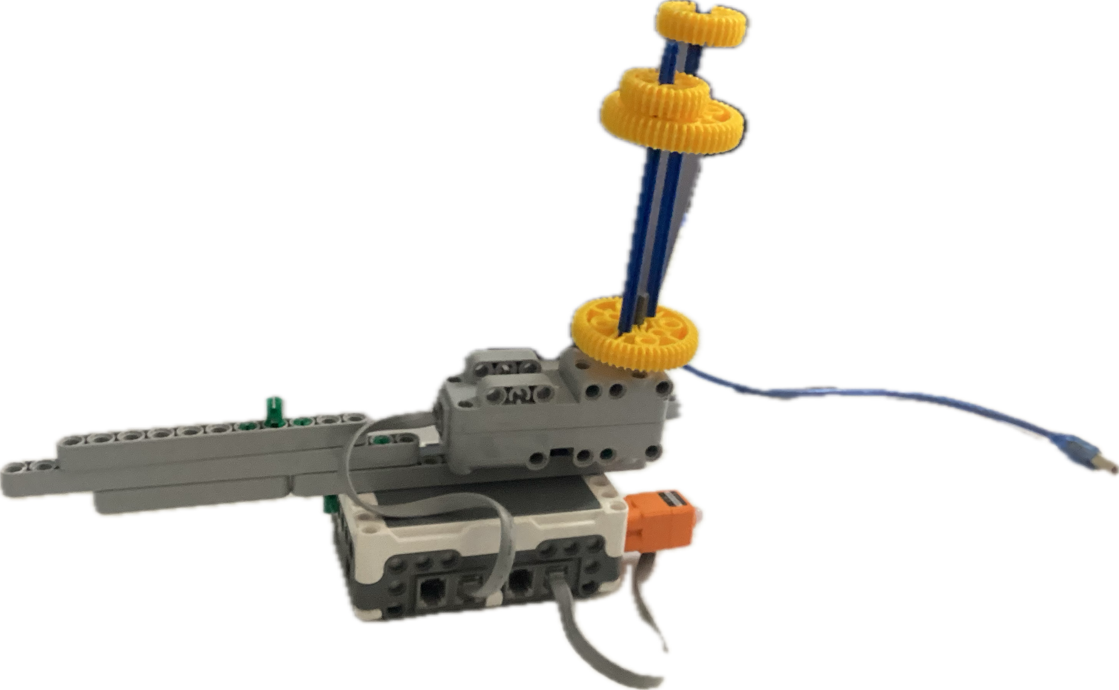
Cepi masaji
Kevin
Rogelio
Roberto
Antonio
Emoiliano

Slide 2

El cepi masaji busca como objetivo a todas esas personas que tienen molestias en algunas partes del cuerpo masajear esa zona y eliminar el cansancio

Slide 3

El cepi masaji es un cepillo masajeador, el cual es fácil de llevar a cualquier lado y es portable

Slide 4

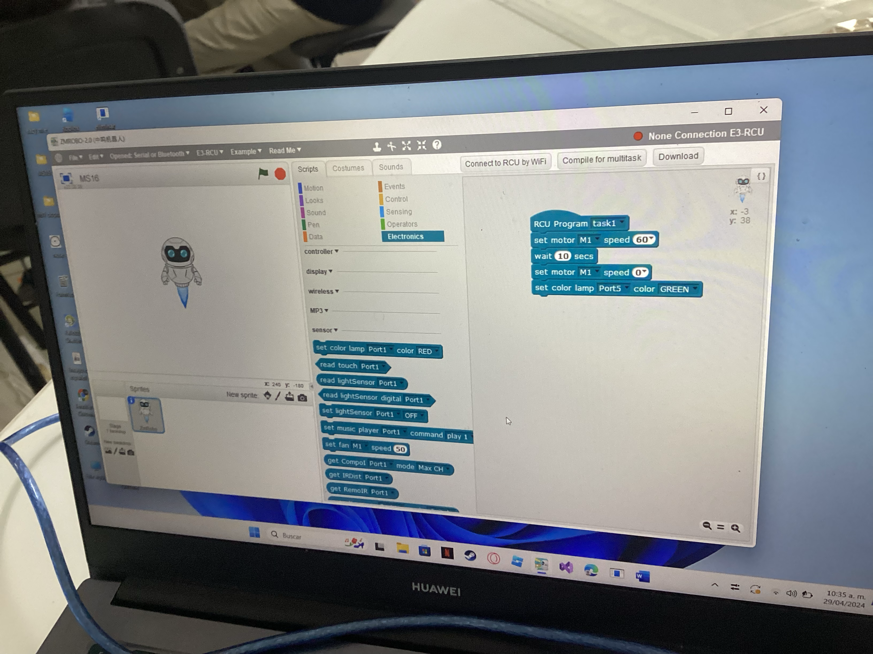

Slide 5

En conclusión: Nos ayuda a reducir el estrés y

Slide 6
Muchas gracias por apreciar nuestro masaji cepi e

